Slide 1
ЗИМА

Slide 2
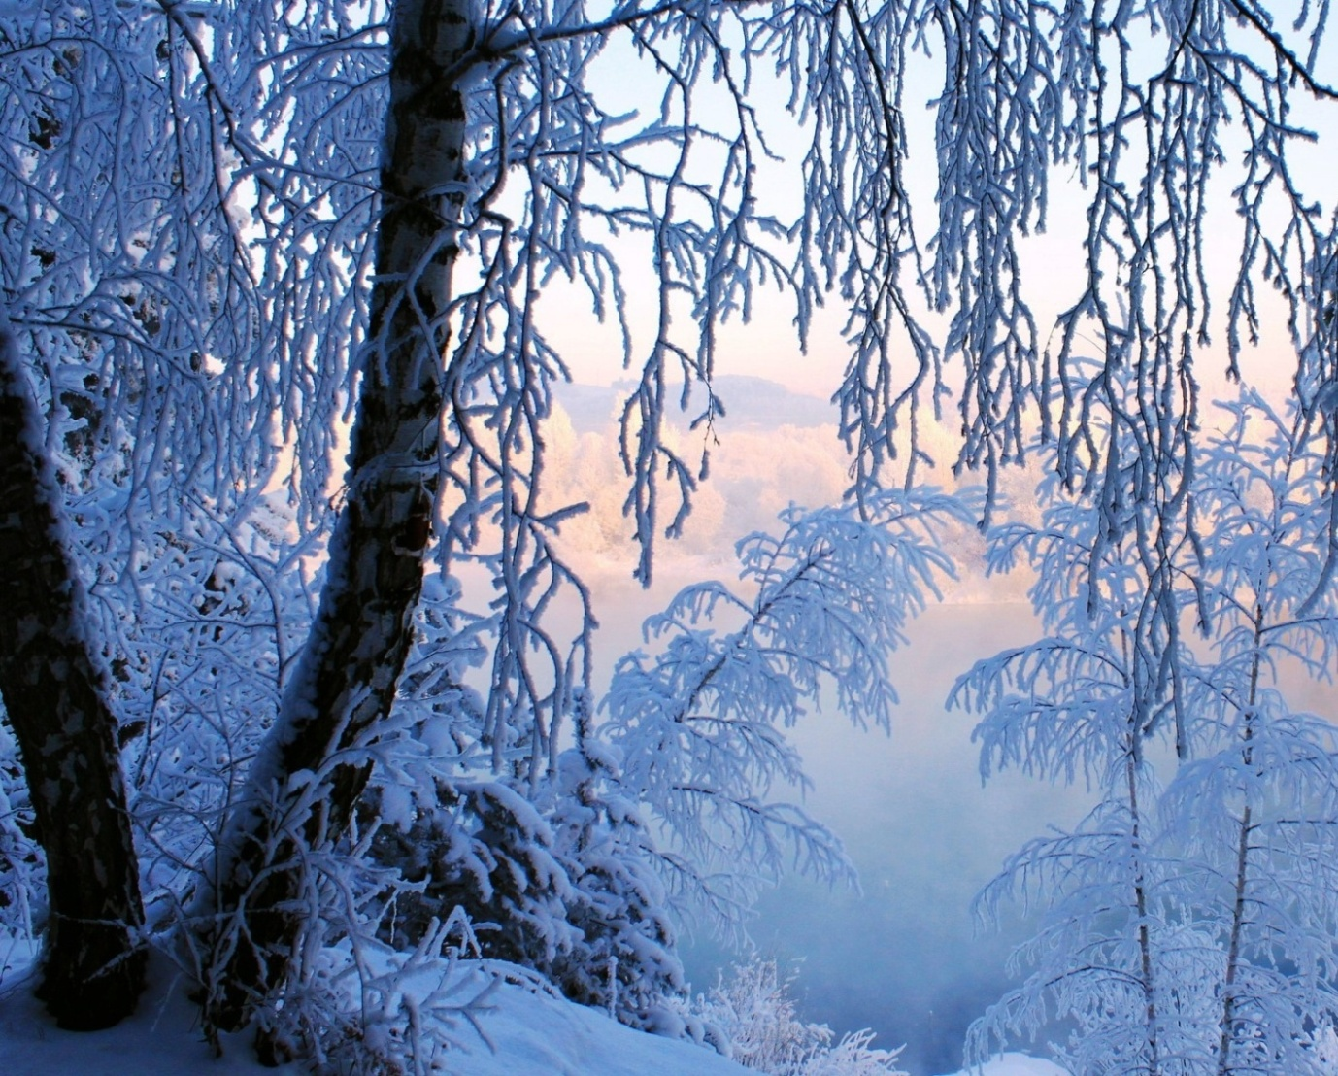
Пришла зима. Морозы сковали землю. Замёрзли реки и озёра. Везде лежит белый пушистый снег. Не осталось ни одного тёмного пятнышка. Деревья и кусты засыпаны снегом, как будто надели дорогие шубы.
.

Slide 3
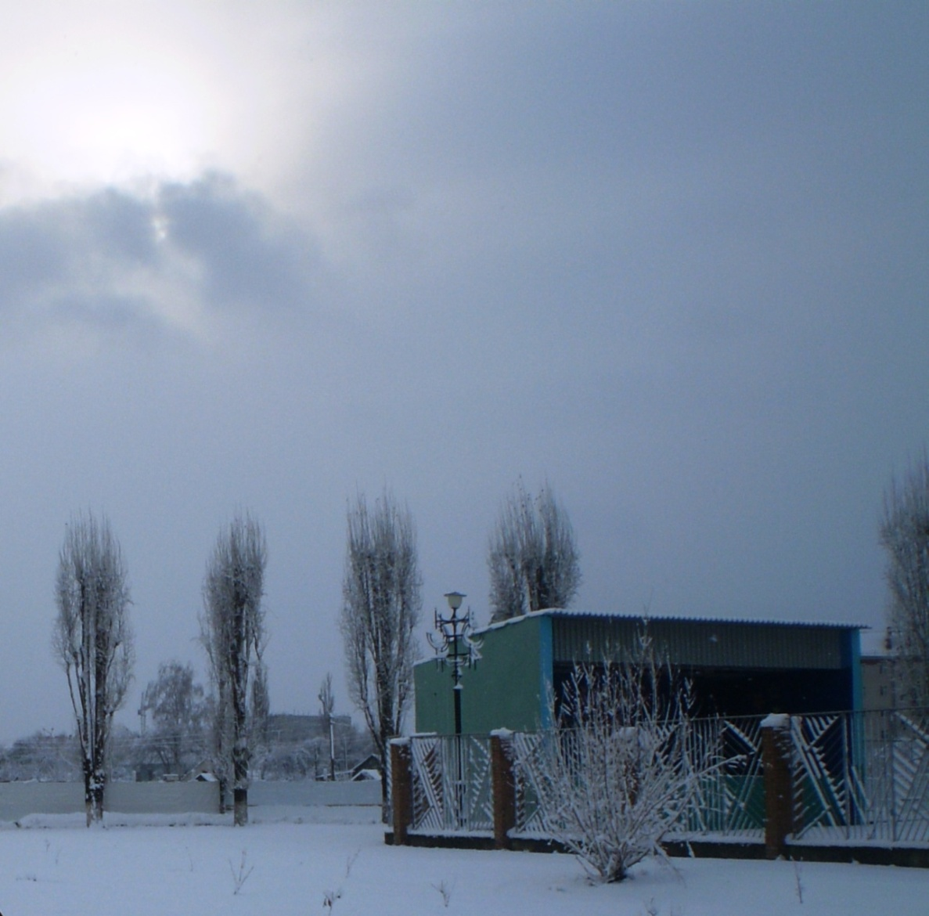
Сергей Козлов
Снежинки
За окошком — вьюга,
За окошком — тьма,
Глядя друг на друга,
Спят в снегу дома.
А снежинки кружатся -
Все им нипочем! -
В легких платьях с кружевцем,
С голеньким плечом.
Медвежонок плюшевый
Спит в углу своем
И в пол-уха слушает
Вьюгу за окном.

Slide 4
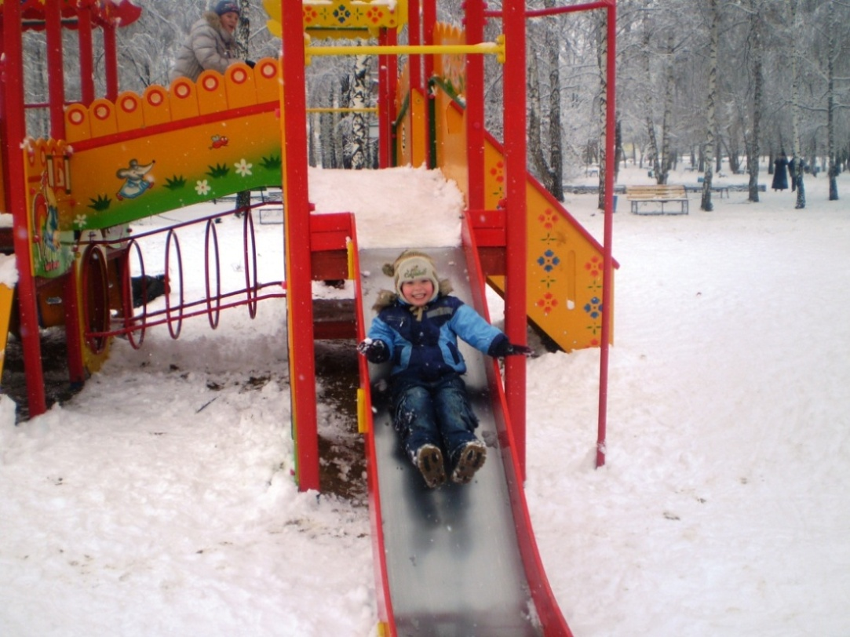
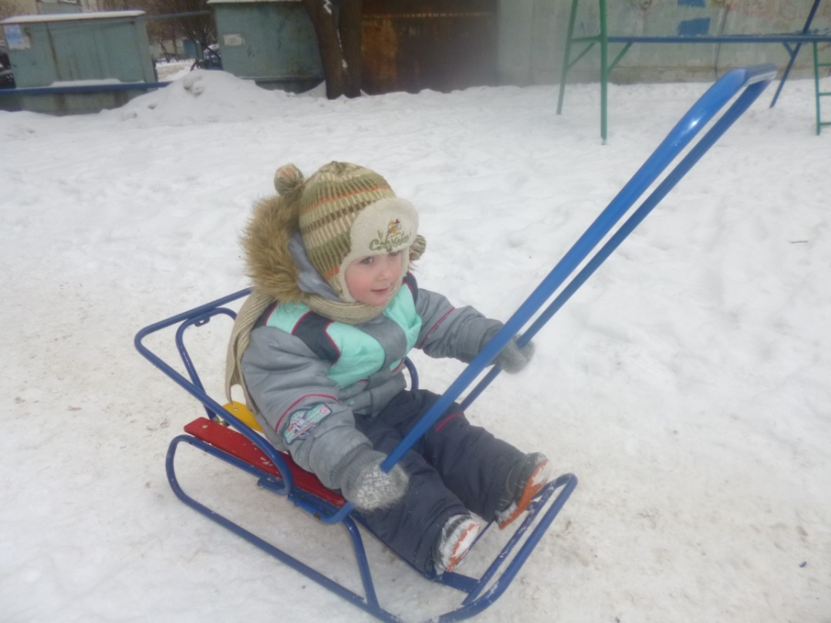
Санки
Семен Островский
Съезжают санки сами вниз,
Но есть у них один каприз.
Чтоб с горки мчались сани,
Мы вверх их тащим сами.

Slide 5
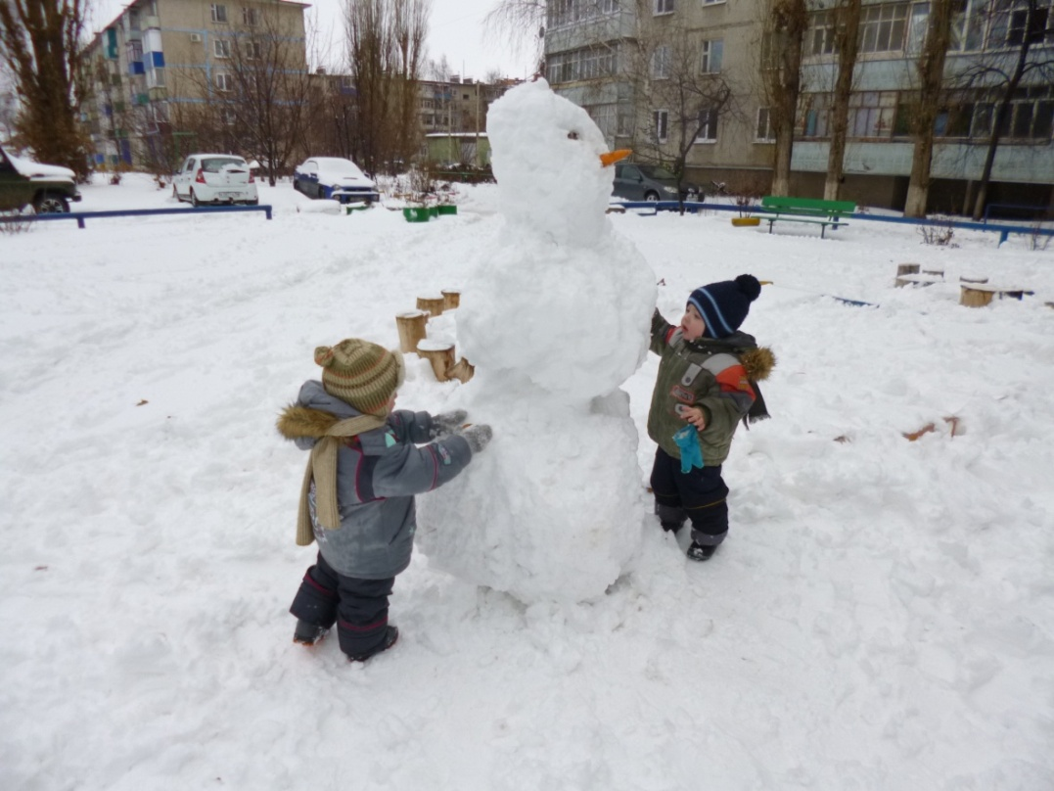
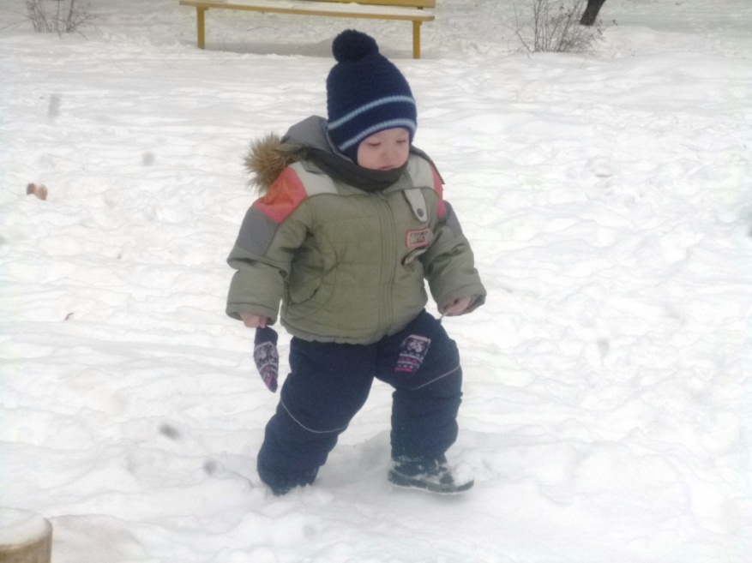
Синее и белое
Франтишек Грубин
Белая зима. Все в инее.
Снежная баба от стужи синяя.
Ни обеда не ест, ни ужина.
Снежная баба, ты простужена?
— Что ты, чудак, тепла мне не нужно.
С синею стужей живу я дружно.
Что может быть лучше мороза да инея?
Земля белая. Небо — синее.

Slide 6
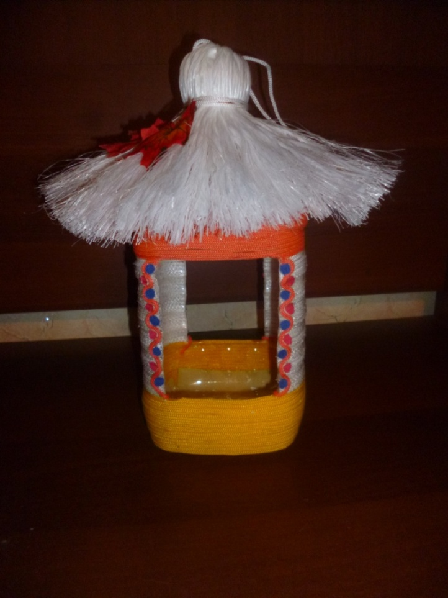
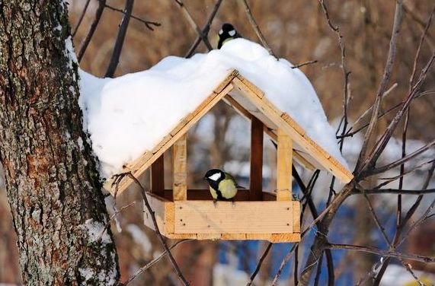
Александр Яшин
Покормите птиц
Покормите птиц зимой!
Пусть со всех концов
К вам слетятся, как домой,
Стайки на крыльцо.
Небогаты их корма.
Горсть зерна нужна,
Горсть одна — и не страшна
Будет им зима.

Slide 7
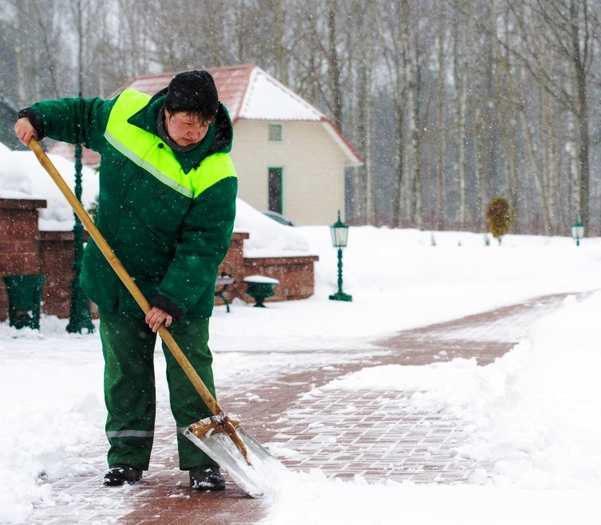
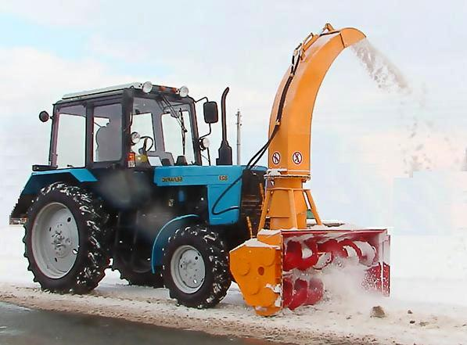
Уборка снега с проезжей части, расчистка пешеходных дорожек просто необходимы для нормального перемещения людей пешком или на транспорте.

Slide 8
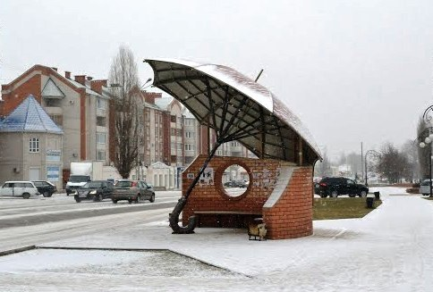
Обычный зимний день в городе. Тихо падает пушистый снег. На крышах домов, деревьях, остановках, машинах появляются белые шапки, на дорогах- мягкие скрипучие коврики. Морозный воздух чист и свеж.

Slide 9
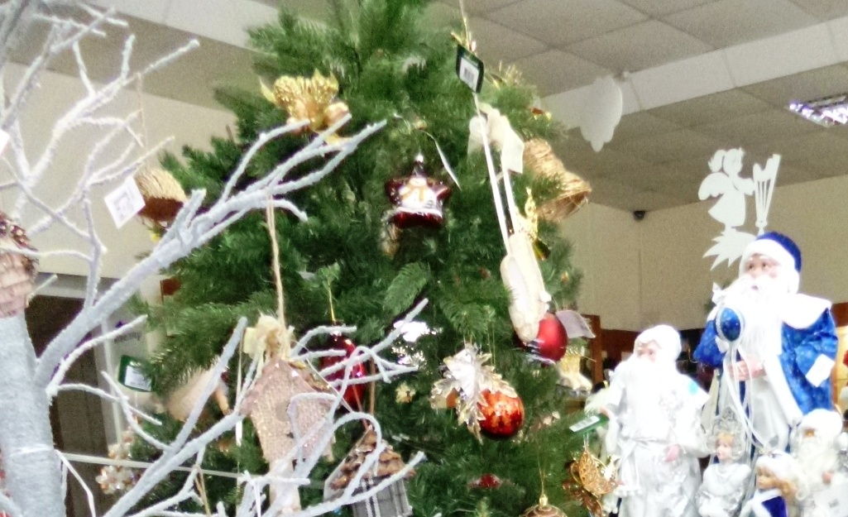
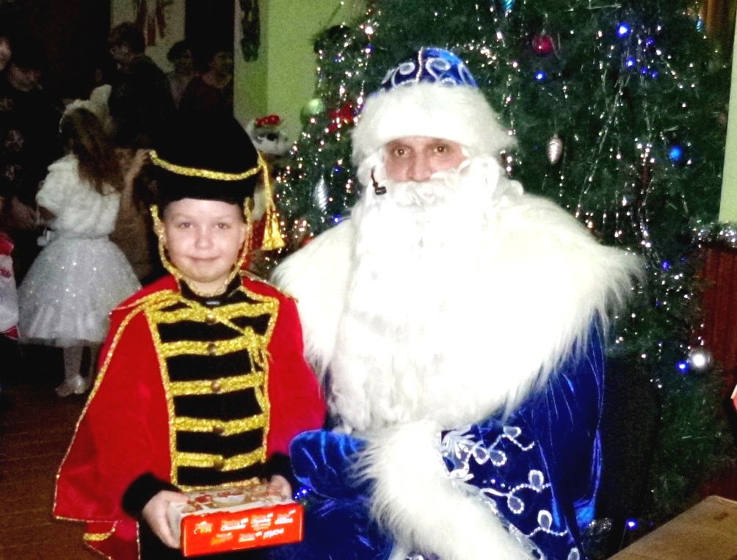
Самый долгожданный праздник – Новый год. Подарки, веселье, сказочные герои, запах мандаринов и хвои, предвкушение чудес делают его самым ярким и неповторимым.

